Slide 1
제7강
데이터 전처리

Slide 2
Section 01
결측값

Slide 3
1. 결측값
1. 결측값의 개념
결측값(missing value)은 데이터를 수집하고 저장하는 과정에서 저장할 값을 얻지 못하는 경우 발생
통계조사 응답자가 어떤 문항에 대해 응답을 안했다고 하면, 그 문항의 데이터값은 결측값이 됨
데이터셋에 결측값이 섞여 있으면, 데이터 분석 시 여러 가지 문제를 야기
성적자료에 결측값이 포함되어 있다면, 성적자료에 대한 합계 계산이나 평균 계산 등의 작업이 불가능
결측값의 처리 1: 결측값을 제거하거나 제외하고, 데이터를 분석
결측값의 처리 2: 결측값을 추정하여 적당한 값으로 치환한 후, 데이터를 분석

Slide 4

1. 결측값
2. 벡터의 결측값 처리
2.1 결측값의 특성과 존재 여부 확인
코드 7-1
z <- c(1,2,3,NA,5,NA,8) # 결측값이 포함된 벡터 z
sum(z) # 정상 계산이 안 됨
is.na(z) # NA 여부 확인
sum(is.na(z)) # NA의 개수 확인
sum(z, na.rm=TRUE) # NA를 제외하고 합계를 계산
is.na()함수는 NA면 TRUE, 아니라면 FALSE를 리턴 함을 기억하자.
대부분 계산 함수에는 na.rm매개변수가 존재하므로 NA값을 제외하고 싶다면, na.rm을 TRUE로 설정하고 계산을 하면 된다.

Slide 5
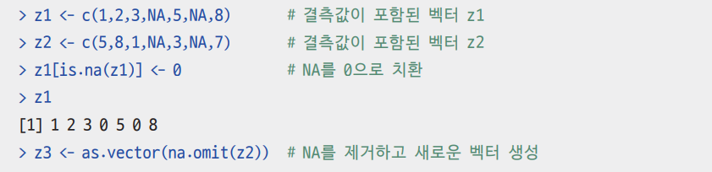
1. 결측값
2.2 결측값 대체 및 제거
코드 7-2
z1 <- c(1,2,3,NA,5,NA,8) # 결측값이 포함된 벡터 z1
z2 <- c(5,8,1,NA,3,NA,7) # 결측값이 포함된 벡터 z2
z1[is.na(z1)] <- 0 # NA를 0으로 치환
z1
z3 <- as.vector(na.omit(z2)) # NA를 제거하고 새로운 벡터 생성
z3
na.omit()함수는 매개변수로 온 데이터 중 NA만 제거를 한다.

Slide 6
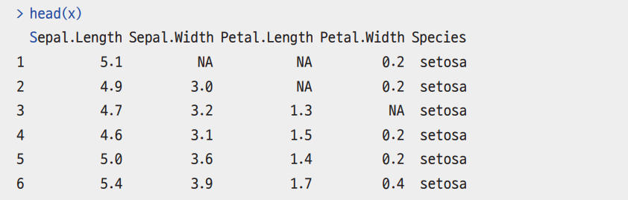
1. 결측값
3. 매트릭스와 데이터프레임의 결측값 처리
3.1 결측값이 포함된 데이터프레임 생성
코드 7-3
# NA를 포함하는 test 데이터 생성
x <- iris
x[1,2]<- NA; x[1,3]<- NA
x[2,3]<- NA; x[3,4]<- NA
head(x)

Slide 7
1. 결측값
3.2 데이터프레임의 열별 결측값 확인
코드 7-4
# for문을 이용한 방법
for (i in 1:ncol(x)) {
this.na <- is.na(x[,i])
cat(colnames(x)[i], "\t", sum(this.na), "\n")
}
# apply를 이용한 방법
col_na <- function(y) {
return(sum(is.na(y)))
}
na_count <-apply(x, 2, FUN=col_na)
na_count
앞서 강의한 바 있지만, apply()함수는 매개변수로 오는 데이터프레임에 1이면 행방향, 2이면 열방향으로 뒤에 오는 함수를 적용하는 함수이다.
여기서는 현재 x데이터프레임에 열방향으로 col_na()라는 사용자 정의함수를 지정하여 열방향의 NA값의 합계를 구하고 있다.

Slide 8
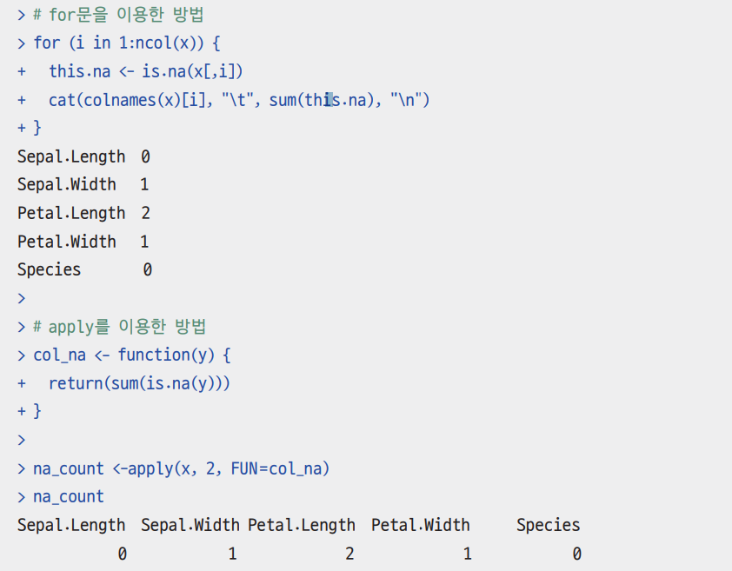
1. 결측값

Slide 9
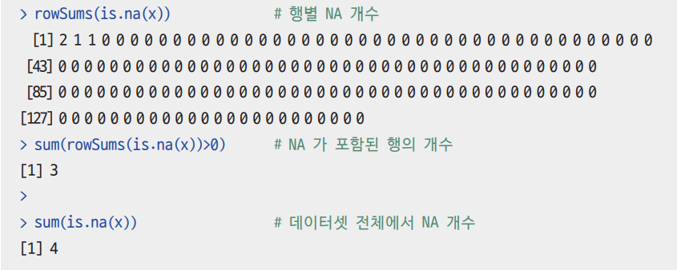
1. 결측값
3.3 데이터프레임의 행별 결측값 확인
코드 7-5
rowSums(is.na(x)) # 행별 NA의 개수
sum(rowSums(is.na(x))>0) # NA가 포함된 행의 개수
sum(is.na(x)) # 데이터셋 전체에서 NA 개수
rowSums()는 행의 합계를 구하는 함수
하지만, sum(rowSums(is.na(x))>0)은
is.na()가 있으면 1을 반환하기 때문에
결과가 3이 출력이 됨을 알자.

Slide 10
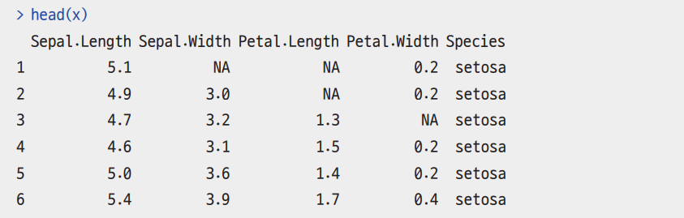
1. 결측값
3.4 결측값을 제외하고 새로운 데이터셋 만들기
코드 7-6
head(x)
x[!complete.cases(x),] # NA가 포함된 행들 출력
y <- x[complete.cases(x),] # NA가 포함된 행들 제거
head(y) # 새로운 데이터셋 y의 내용 확인

Slide 11
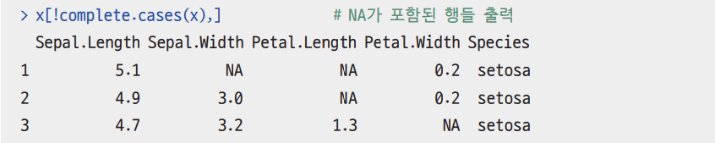
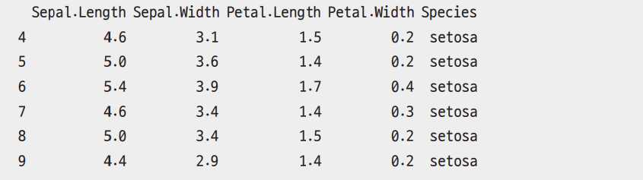
1. 결측값
NA값이 많은 데이터를 처리를 하는 방법 중, 어떤 데이터 셋은 NA값을 포함한 행이 많아서
이를 모두 제거하면 남는 행이 별로 없어서 데이터 분석하기가 다소 난감한 경우가 있다.
이런 경우 NA가 특정 열에 몰려 있다면 그 열은 과감히 제외하고 데이터를 분석한다.
그게 아니라 NA값이 여러 열에 흩어져 있는 경우는 NA값을 적당한 값으로 추정하여 대체한 후
분석할 수는 있지만 아무래도 신뢰도가 완벽하지는 않을 것이다.

Slide 12
Section 02
특이값

Slide 13
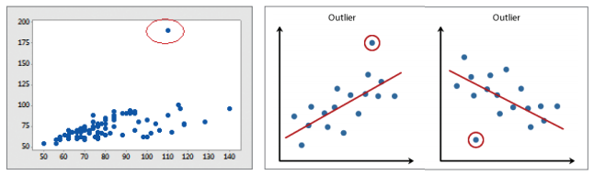
2. 특이값
1. 특이값의 개념
특이값(outlier)은 정상적이라고 생각되는 데이터의 분포 범위 밖에 위치하는 값들을 말하며, ‘이상치’라고도 부름
특이값은 입력 오류에 의해 발생하기도 하고, 일반인의 몸무게 자료에 씨름선수의 몸무게가 합쳐진 경우처럼 실제로 특이한 값일 수도 있음
제조 공정에서 불량인 제품을 선별하거나 은행거래 시스템에서 사기거래를 탐지할 때 사용하기도 함
데이터 분석에서는 특이값을 포함한 채 평균 등을 계산하면 전체 데이터의 양상을 파악하는 데 왜곡을 가져올 수 있으므로 분석할 때 특이값을 제외하는 경우가 많음
그림 7-1 특이값의 사례

Slide 14
2. 특이값
특이값이 포함되어 있는지 여부 확인
➀ 논리적으로 있을 수 없는 값이 있는지 찾아봄(이 경우는 특이값을 찾아주는 특
별한 방법이 없다.하여 분석자가 열의 특성을 이해한 후 직접 탐색을 해야 한다.)
ex) 좋아하는 색깔을 1~5로 표시하기로 했는데 7이 존재함
ex) 몸무게에 마이너스 값이 있음
➁ 상식을 벗어난 값이 있는지 찾아봄
ex) 나이가 120살 이상인 사람
➂ 상자그림(boxplot)을 통해 찾아봄
ex) 정상 범위 밖에 동그라미 표시가 있으면 특이값을 의미

Slide 15
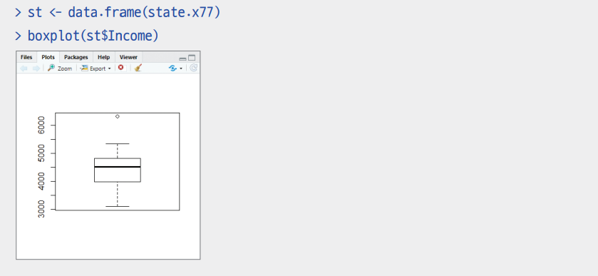
2. 특이값
2. 특이값 추출 및 제거
2.1 상자그림을 통한 특이값 확인
코드 7-7
st <- data.frame(state.x77)
boxplot(st$Income)
boxplot.stats(st$Income)$out
o 로 표시된 것이 특이값(이상치)라는 것은 이미 앞선 강의에서 설명을 했다.
구체적으로 어떤 값인지는 앞서 배운 boxplot.stats()함수를 이용해서 수치를
확인하면 된다.

Slide 16
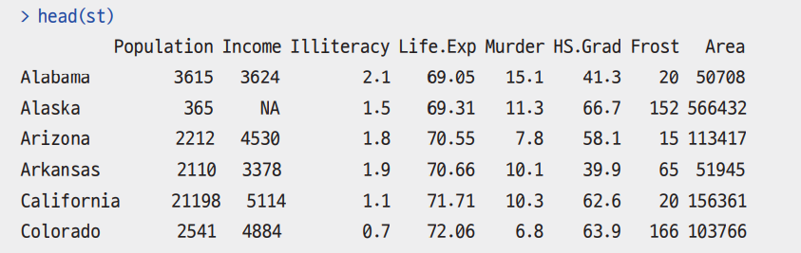
2. 특이값
2.2 특이값을 포함한 행 제거
코드 7-8
out.val <- boxplot.stats(st$Income)$out # 특이값 추출
st$Income[st$Income %in% out.val] <- NA # 특이값을 NA로 대체
head(st)
newdata <- st[complete.cases(st),] # NA가 포함된 행 제거
head(newdata)
A %in% B의 뜻은 B의 값이 A의 값에 포함되는지 확인하는 것이다.(벡터 기반)
하여, 특이값을 대체할 때, st$Income %in% out.val을 사용한 것이다.
물론 값이 하나라면 ==을 사용해도 되지만 특이값이 여러 개 일 경우가 있기 때문이다.

Slide 17
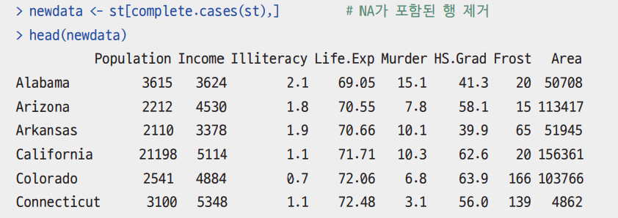
2. 특이값

Slide 18
Section 03
데이터 정렬

Slide 19
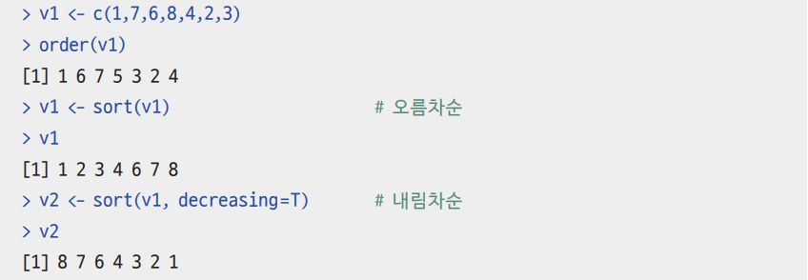
3. 데이터 정렬
1. 벡터의 정렬
정렬(sort)은 데이터를 주어진 기준에 따라 크기순으로 재배열하는 과정
코드 7-9
v1 <- c(1,7,6,8,4,2,3)
order(v1)
v1 <- sort(v1) # 오름차순
v1
v2 <- sort(v1, decreasing=T) # 내림차순
v2

Slide 20
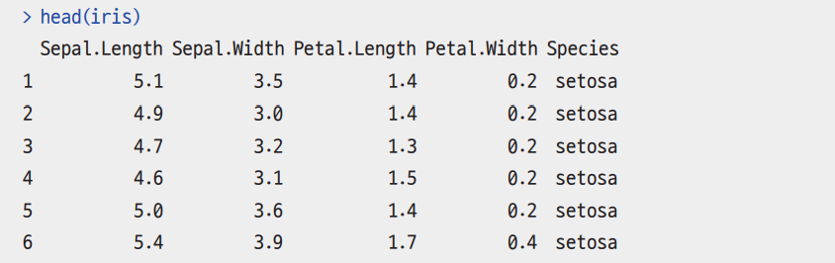
3. 데이터 정렬
2. 매트릭스와 데이터프레임의 정렬
코드 7-10
head(iris)
order(iris$Sepal.Length)
iris[order(iris$Sepal.Length),] # 오름차순으로 정렬
iris[order(iris$Sepal.Length, decreasing=T),] # 내림차순으로 정렬
iris.new <- iris[order(iris$Sepal.Length),] # 정렬된 데이터를 저장
head(iris.new)
iris[order(iris$Species, decreasing=T, iris$Petal.Length),] # 정렬 기준이 2개

Slide 21
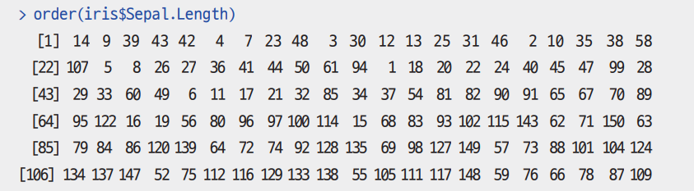
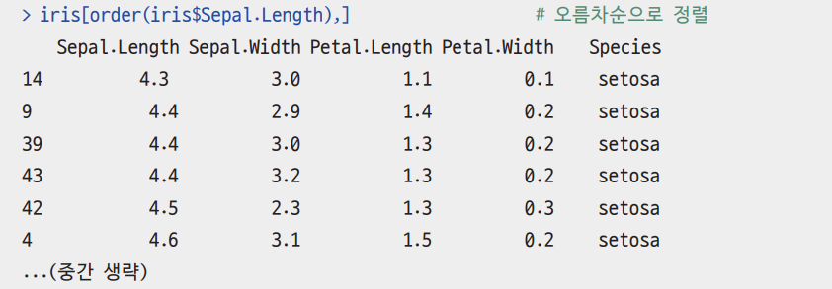
3. 데이터 정렬
order()함수는 주어진 열의 값들에 대해 순서를 붙이는데, 값의 크기를 기준으로 작은 값부터
시작해서 번호를 붙인다. 결과를 보면 Sepal.Length값으로 정렬이 되었는데, 4.3이란 값은 정렬
되기 전에 14번째의 행에 존재했다가, 1번째 행으로 바뀐 것을 볼 수가 있다.

Slide 22
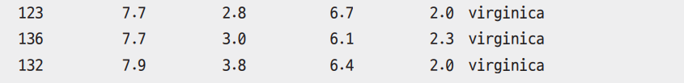
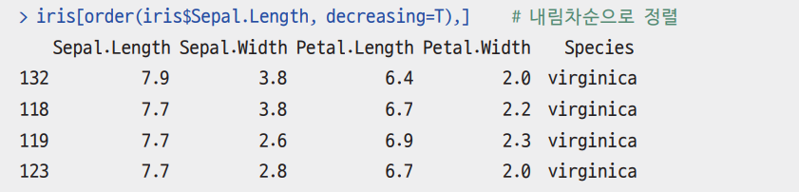
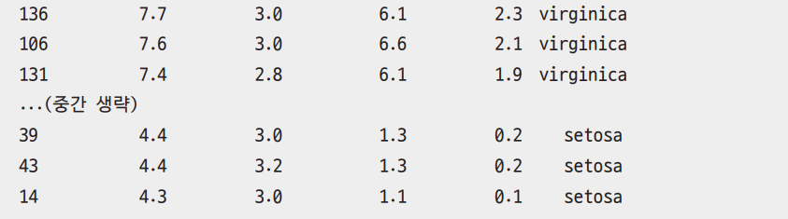
3. 데이터 정렬

Slide 23
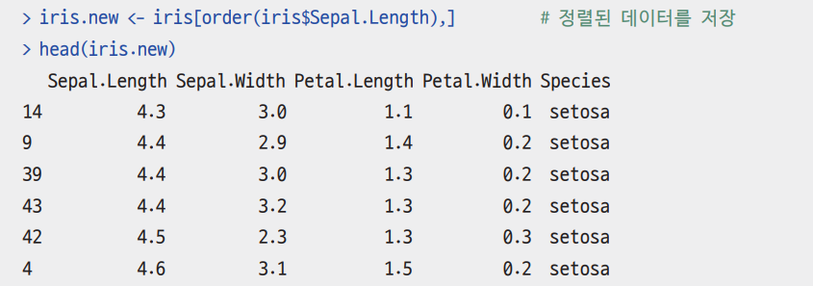
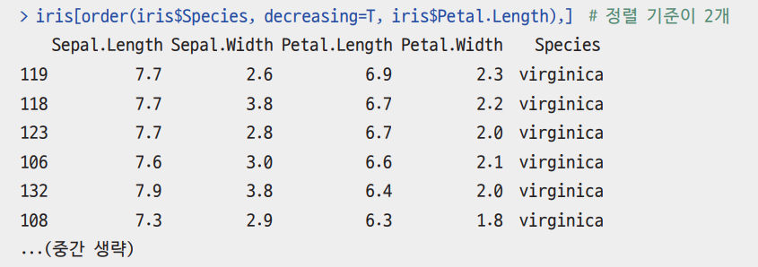
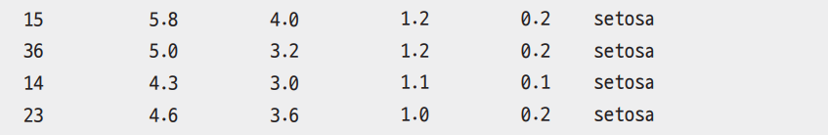
3. 데이터 정렬

Slide 24
Section 04
데이터 분리와 선택

Slide 25
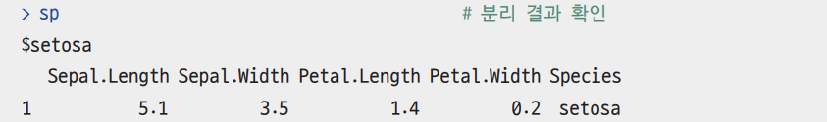
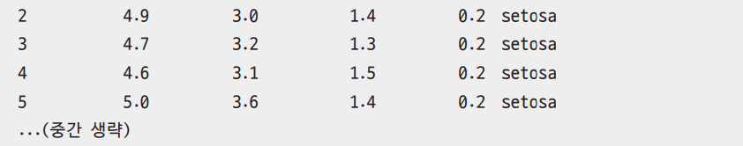
4. 데이터 분리와 선택
1. 데이터 분리
코드 7-11
sp <- split(iris, iris$Species) # 품종별로 데이터 분리
sp # 분리 결과 확인
summary(sp) # 분리 결과 요약
sp$setosa # setosa 품종의 데이터 확인
데이터 분리의 2가지 방법
1. split() : 열의 값을 기준으로 데이터셋을 분리함.
2. subset() : 조건에 맞는 행의 값들을 추출함.

Slide 26
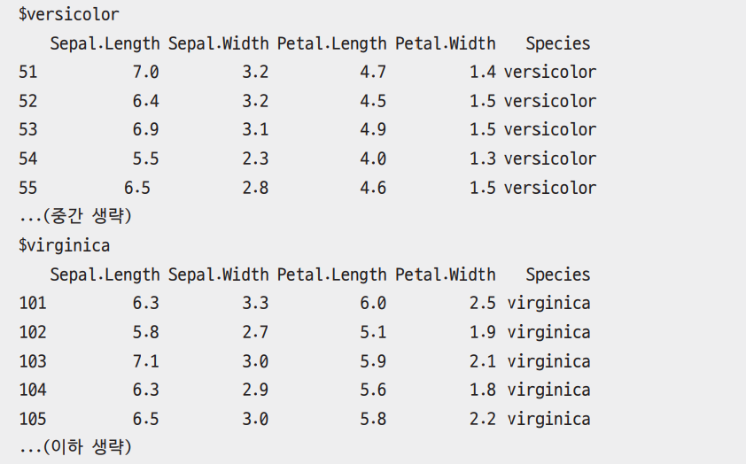
4. 데이터 분리와 선택
split()으로 데이터셋을 분리하여 저장하게 되면 list형태로 저장이 되어진다.

Slide 27
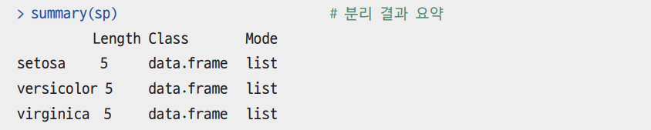
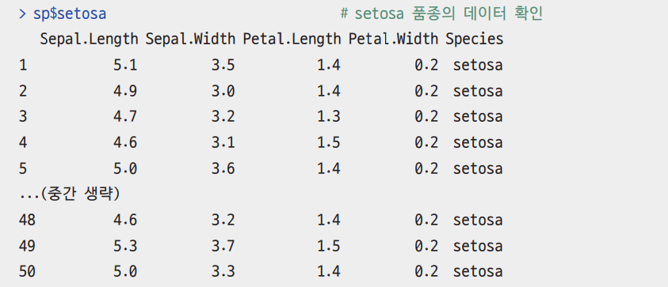
4. 데이터 분리와 선택
summary()로 요약 결과를 보면 3개의 데이터셋으로 분리가 되어졌으며,
여기서 Length는 분리되어진 데이터셋에서의 열의 개수를 의미한다.
결국, sp는 list이면서 그 안의 데이터를 3개의 데이터 프레임을 가지고 있다.

Slide 28
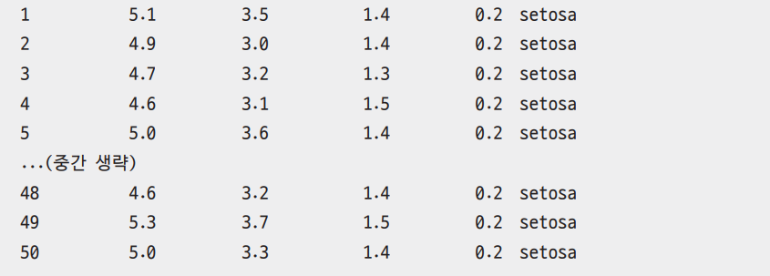
4. 데이터 분리와 선택
2. 데이터 선택
코드 7-12
subset(iris, Species == "setosa") #setosa인 행만 추출함.
subset(iris, Sepal.Length > 7.5) #Sepal.Length가 7.5초과 행만 추출
subset(iris, Sepal.Length > 5.1 & #Sepal.Length가 5.1초과와 Sepal.Wi
Sepal.Width > 3.9) #dth가 3.9초과인 행만 추출
subset(iris, Sepal.Length > 7.6,
select=c(Petal.Length,Petal.Width))
Sepal.Length가 7.6초과하는 행을 추출한 뒤,
Petal.Length와 Petal.Width열의 값만 추출한다.

Slide 29
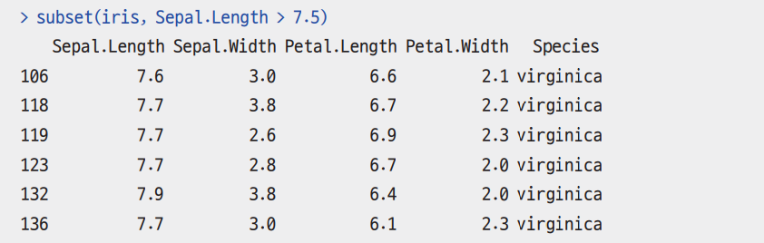
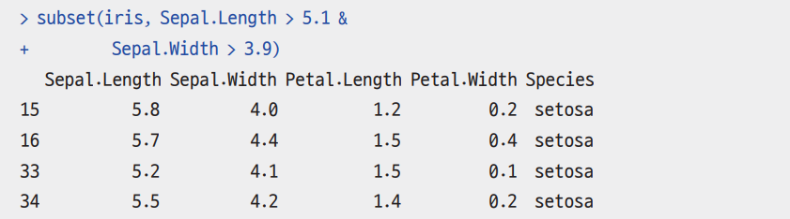
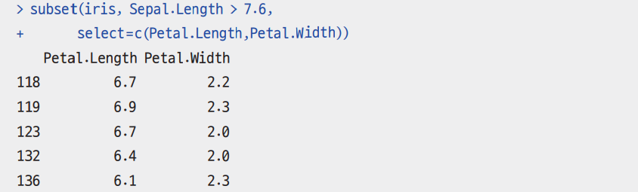
4. 데이터 분리와 선택

Slide 30
Section 05
데이터 샘플링과 조합

Slide 31
5. 데이터 샘플링과 조합
1. 데이터 샘플링
샘플링(sampling): 통계용어로, 주어진 값들이 있을 때 그 중에서 임의의 개수의 값들을 추출하는 작업
복원추출, 비복원 추출
샘플링이 필요한 경우의 예: 데이터셋의 크기가 너무 커서 데이터 분석에 시간이 많이 걸리는 경우에, 일부의 데이터만 샘플링 하여 대략의 결과를 미리 확인하고자 할 때 사용
복원추출: 한번 뽑은 것을 다시 뽑을 수 있는 추출
ex) 주머니에서 꺼낸 구슬을 도로 넣어 원상복구한 다음에 다시 구슬을 뽑음
비복원추출: 한번 뽑은 것을 다시 뽑을 수 없는 추출
ex) 한번 주머니에서 꺼낸 구슬은 다시 넣지 않음

Slide 32
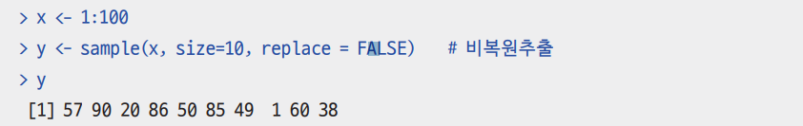
5. 데이터 샘플링과 조합
1.1 숫자를 임의로 추출하기
코드 7-13
x <- 1:100
y <- sample(x, size=10, replace = FALSE) # 비복원추출
y
100개의 숫자 중, 10개의 숫자를 임의로 추출하며
size는 추출할 개수, replac는 FALSE로 설정하면
비복원 추출을 의미한다.

Slide 33
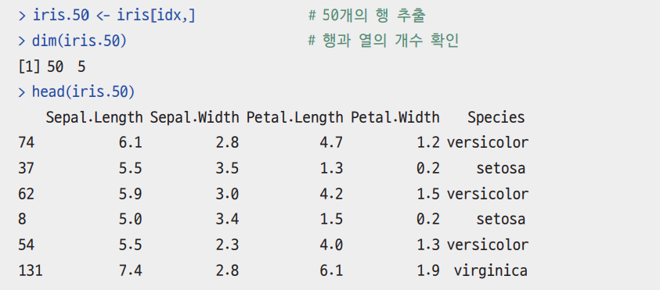
5. 데이터 샘플링과 조합
1.2 행을 임의로 추출하기
코드 7-14
idx <- sample(1:nrow(iris), size=50,
replace = FALSE)
iris.50 <- iris[idx,] # 50개의 행 저장
dim(iris.50) # 행과 열의 개수 확인
head(iris.50)
idx에 150개의 행 중, 50개를 비복원 임의 추출을 한다.
임의 추출을 하였기에, 그 결과값은 매번 다르다. PC마다 역시 다른 값을 줄것이다.

Slide 34
5. 데이터 샘플링과 조합
1.3 set.seed( ) 함수 이해하기
코드 7-15
sample()함수는 앞서 보았듯이 매번 다른 값이 추출 되어진다. 이런 경우 set.seed()함수를 이용해서 매개변수를 동일한 값으로 주면 동일한 값이 추출되어진다.
통상, 이런 값을 종자값이라고도 한다.
sample(1:20, size=5)
sample(1:20, size=5)
sample(1:20, size=5)
set.seed(100)
sample(1:20, size=5)
set.seed(100)
sample(1:20, size=5)
set.seed(100)
sample(1:20, size=5)

Slide 35
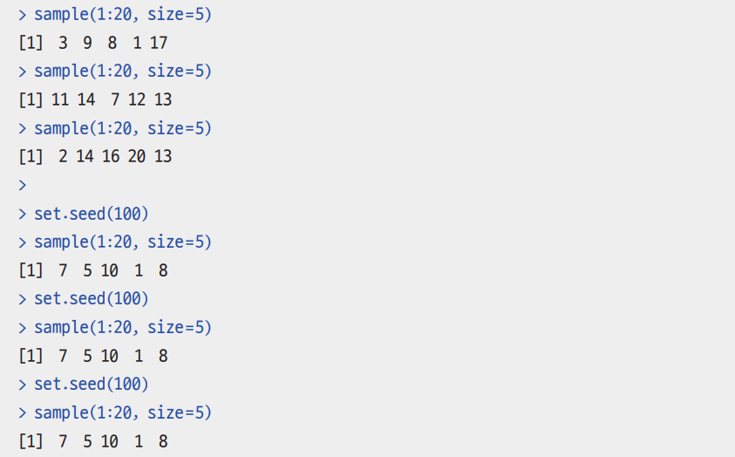
5. 데이터 샘플링과 조합

Slide 36
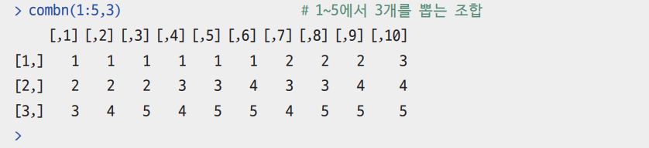
5. 데이터 샘플링과 조합
2. 데이터 조합
조합(combination): 글자 그대로 주어진 데이터 값들 중에서 몇 개씩 짝을 지어 추출하는 작업
코드 7-16
combn(1:5,3) # 1~5에서 3개를 뽑는 조합
x = c("red","green","blue","black","white")
com <- combn(x,2) # x의 원소를 2개씩 뽑는 조합
com
for(i in 1:ncol(com)) { # 조합을 출력
cat(com[,i], "\n")
}

Slide 37
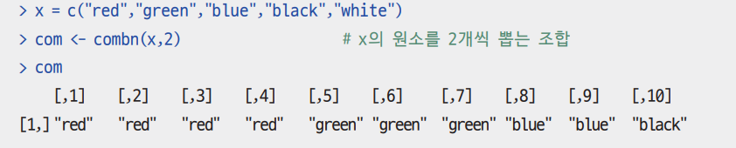
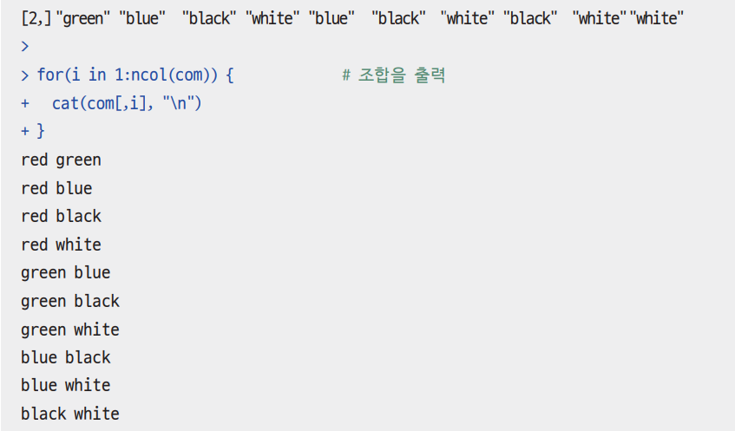
5. 데이터 샘플링과 조합

Slide 38
Section 06
데이터 집계와 병합

Slide 39
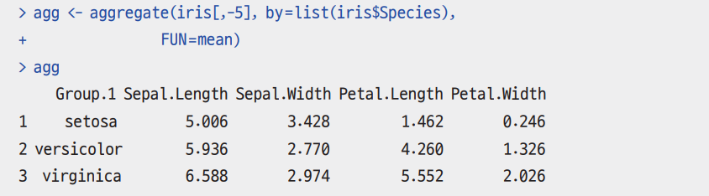
6. 데이터 집계와 병합
1. 데이터 집계
1.1 iris 데이터셋에서 각 변수의 품종별 평균 출력
2차원 데이터는 데이터 그룹에 대해서 합계나 평균을 계산해야 하는 일이 많음
이와 같은 작업을 집계(aggregation)라고 함
R에서는 aggregate() 함수를 통해서 사용 가능
코드 7-17
agg <- aggregate(iris[,-5], by=list(iris$Species),
FUN=mean)
agg
aggregate()함수는 통상 데이터 그룹에 대해서 계산을 할 때 사용하는데 매개변수로 by는 집계기준이 되어 여기서는 품종별로 그룹을 짓겠다는 것이다. FUN은 그룹을 짓고 난 뒤 어떠한 행위를 할 함수를 지정한다.

Slide 40
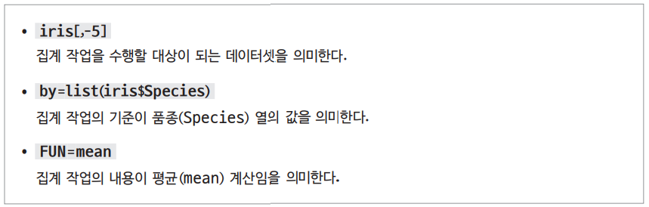
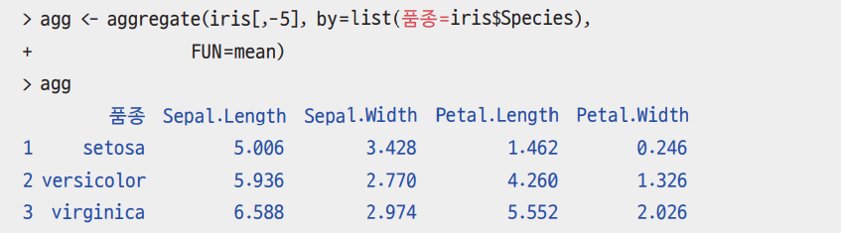
6. 데이터 집계와 병합

Slide 41
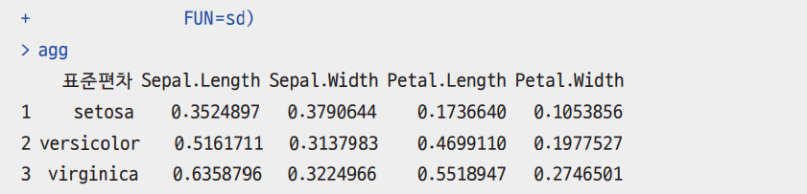
6. 데이터 집계와 병합
1.1 iris 데이터셋에서 각 변수의 품종별 표준편차 출력
코드 7-18
agg <- aggregate(iris[,-5], by=list(표준편차=iris$Species),
FUN=sd)
agg

Slide 42
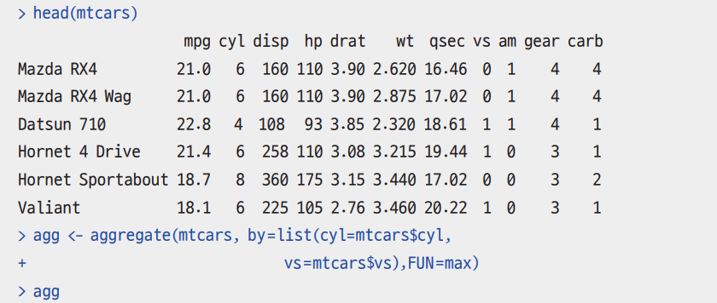
6. 데이터 집계와 병합
1.2 mtcars 데이터셋에서 각 변수의 최댓값 출력
코드 7-19
head(mtcars)
agg <- aggregate(mtcars, by=list(cyl=mtcars$cyl,
vs=mtcars$vs),FUN=max)
agg
좌측 코드는 aggregate()함수를 이용하여, mtcars데이터셋에서 cyl, vs를 기준으로 하여 각각의 해당하는 열의 최댓값을 구하는 코드이다.

Slide 43
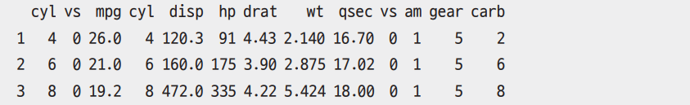
6. 데이터 집계와 병합
결과를 보면 cyl은 4,6,8이 기준이고, 아울러 또 vs는 0,1이 기준이 되어 2개의 값을 기준으로 하여 각 열의 최댓값들을 보여주고 있다.

Slide 44
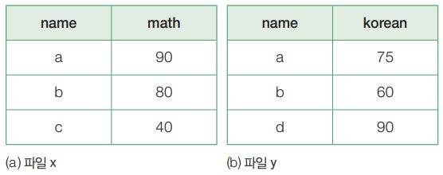
6. 데이터 집계와 병합
2. 데이터 병합
병합(merge) : 분리된 데이터 파일을 공통 컬럼을 기준으로 하나로 합치는 작업
그림 7-2 병합이 필요한 x, y 파일
상기 그림은 name을 기준으로 하여 병합을 해야 될 것으로 보인다. 이때 사용하는 함수가 바로
merge()이다.

Slide 45
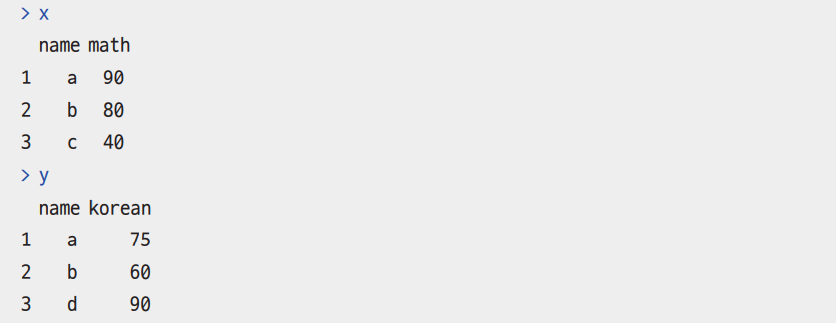
6. 데이터 집계와 병합
코드 7-20
x <- data.frame(name=c("a","b","c"), math=c(90,80,40))
y <- data.frame(name=c("a","b","d"), korean=c(75,60,90))
x
y

Slide 46
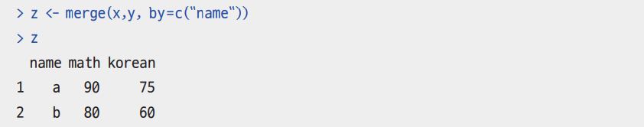
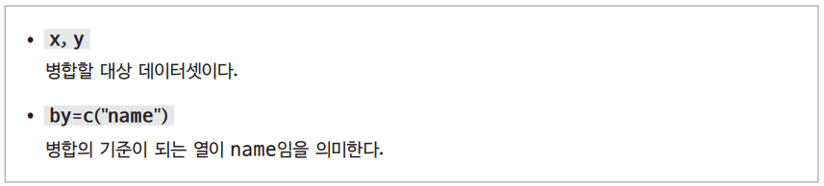
6. 데이터 집계와 병합
코드 7-21
z <- merge(x,y, by=c("name"))
z

Slide 47
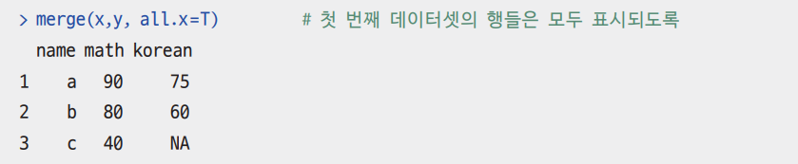
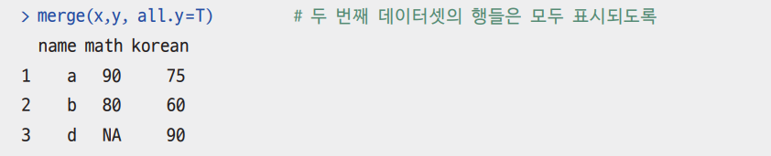
6. 데이터 집계와 병합
코드 7-22
merge(x,y, all.x=T) # 첫 번째 데이터셋의 행들은 모두 표시되도록
merge(x,y, all.y=T) # 두 번째 데이터셋의 행들은 모두 표시되도록
merge(x,y, all=T) # 두 데이터셋의 모든 행들이 표시되도록
결과를 보면 all.x=T에 따라서 첫번째 데이터셋인 x에 있는 행을
일단 다 출력하고 이 행들과 대응되는 값이 있다면 병합해서 출력
하고 해당 값이 없다면 NA로 출력하라라는 내용이다.
all.y=T에 따라서 두 번째 데이터셋인 y에 있는 행을
일단 다 출력하고 이 행들과 대응되는 값이 있다면 병합해서 출력
하고 해당 값이 없다면 NA로 출력하라라는 내용이다.

Slide 48
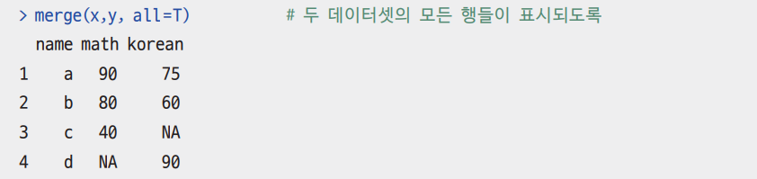
6. 데이터 집계와 병합
all=T는 두 데이터셋에서 공통 열의 값들이 어느쪽에 있더라도
모두 출력하고 대응되는 행들이 있으면 병합, 없으면 NA로
출력하라는 것이다.
코드 7-23
x <- data.frame(name=c("a","b","c"), math=c(90,80,40))
y <- data.frame(sname=c("a","b","d"), korean=c(75,60,90))
x # 병합 기준 열의 이름이 name
y # 병합 기준 열의 이름이 sname
merge(x,y, by.x=c("name"), by.y=c("sname"))

Slide 49
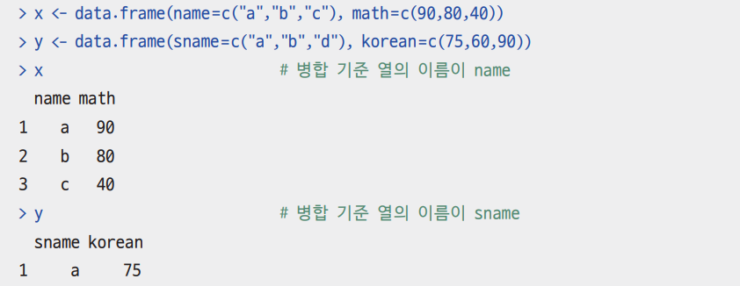

6. 데이터 집계와 병합
첫 번째 by.x는 두 개의 데이터셋 중에 첫 번째 데이터셋의 병합기준열의
이름을 지정하고 by.y는 두 번째 데이터 셋의 병합 기준 열의 이름을 지정
하여 결국에 공통적인 것만 출력하게 되는 것이다.

Slide 50
감사합니다.

